Slide 1
Számítógépes Grafika BSc
10. gyakorlat
OGL Base
Projekt: http://cg.elte.hu/~bsc_cg/ujgyak/09/01_OGLBase.zip

Slide 2
Áttekintés
Ez a projekt mindent tartalmaz amit az eddigi projektek tartalmaztak. Egy magasabb absztrakciós szint eléréséhez a következő wrapper osztályokat vezettük be:
ProgramObject
VertexArrayObject
IndexBuffer
ArrayBuffer
gCamera
A projekt megértését segítő segédanyag elérhető a tárgy honlapján:
https://docs.google.com/document/d/1V40jSVUbyxPYhemMNyKP6tGiCzkgNIUeDvOWZU1F6QY/edit#

Slide 3
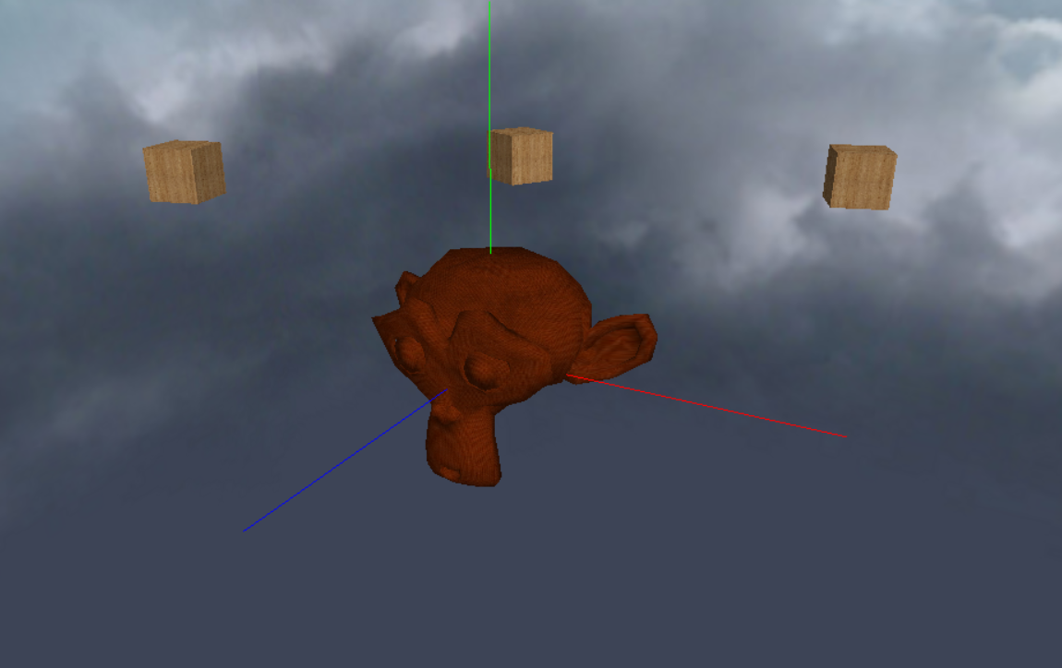
Feladat 1: Koordináta rendszer tengelyeinek kirajzolása
A megvalósításhoz hozzunk létre egy saját vertex-fragment shader párost. A legegyszerűbb módszer egy már meglévő shader páros lemásolása. Nevezzük el őket axes.vert és axes.frag-nek. Majd az egérrel húzzuk be a Visual Studio ablakban -> Solution Explorer -> Shaders mappába.

Slide 4
Feladat 1: Vertex shader I.
A vertex shaderben hozzunk létre a korábbiakban tanultak alapján két tömböt, melyek a pozíció (pos) valamint szín(col) információját tartalmazzák az egyes vertexeknek.
Valamint hozzuk létre az MVP uniformot és a color out változót.
#version 330 core
// a pipeline-ban tovább adandó értékek
out vec3 color;
//shader külső paraméterei
uniform mat4 MVP;
vec3[] pos = vec3[6](
vec3(0,0,0), vec3(1,0,0),
vec3(0,0,0), vec3(0,1,0),
vec3(0,0,0), vec3(0,0,1)
);
vec3[] col = vec3[3](
vec3(1,0,0),
vec3(0,1,0),
vec3(0,0,1)
);

Slide 5
Feladat 1: Vertex shader II.
Ezt követően a main() függvényben határozzuk meg a kötelezően megadandó gl_Position-t, valamint a továbbadandó color változót.
Valamint hozzuk létre az MVP uniformot és a color out változót.
void main()
{
gl_Position = MVP * vec4(pos[gl_VertexID], 1 );
color = col[gl_VertexID / 2];
}

Slide 6
Feladat 1: Fragment shader
A fragment shader megvalósítása egyszerű, csupán a vertex shaderből bemenetként kapott színt adjuk tovább a fragment színeként
#version 330 core
in vec3 color;
out vec4 fs_out_col;
void main()
{
fs_out_col = vec4(color, 1);
}

Slide 7
Feladat 1: Grafikus program építése
Vegyünk fel egy új azonosítót az új shader programunkhoz a header.h-ban
Majd a MyApp.cpp InitShaders() függvényében végezzük el a szükséges inicializációt (és linkelést).
ProgramObject m_programAxes; //axes shader
m_programAxes.Init({ "axes.frag"_fs, "axes.vert"_vs });

Slide 8
Feladat 1: Rajzolás
Végül a Render() függvényben rajzoljuk ki a tengelyeket a GL_LINES segítségével.
m_programAxes.Use();
m_programAxes.SetUniform("MVP", viewProj * glm::scale(glm::vec3(3.0f)));
glDrawArrays(GL_LINES, 0, 6);
m_programAxes.Unuse();

Slide 9
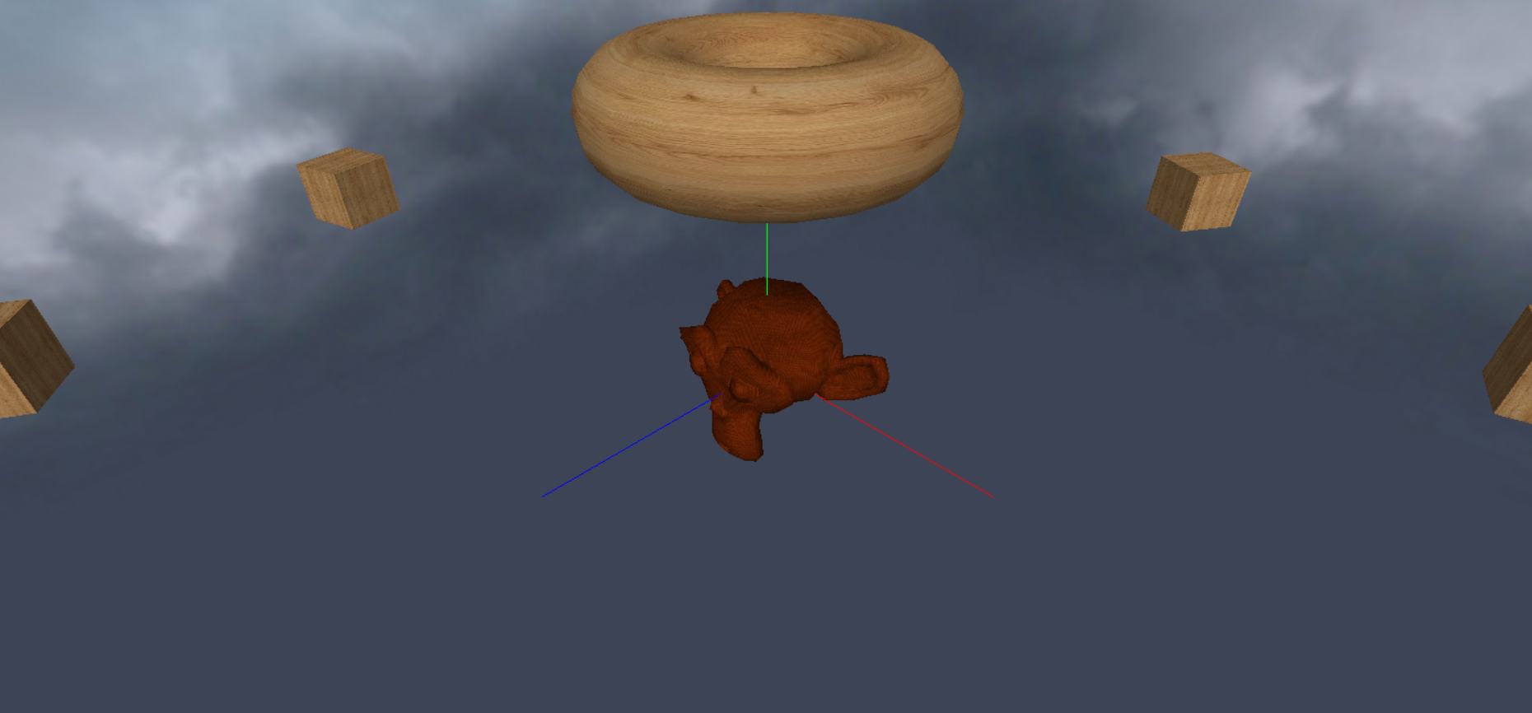
Feladat 2: Tórusz kirajzolása
Feladat: Rajzoljunk ki egy fa textúrával rendelkező tóruszt Suzanne feje felett. A megvalósításhoz szükségünk lesz a korábbi projektekben használt parametrikus felületekre valamint parametrikus felületek textúrázására.

Slide 10
Feladat 2: Változók deklarálása
Első lépésként vegyük fel a tórusz vertexeinek tárolásához szükséges változókat a header.h-ban
Majd a parametrikus felülethez szükséges N és M változókat.
Végül a tórusz-t inicializáló osztály függvényt. (Ne felejtsük el a függvényt meghívni a MyApp.cpp Init() függvényében.)
VertexArrayObject m_TorusVao; // VAO
IndexBuffer m_TorusIndices; // index buffer
ArrayBuffer m_TorusVertexBuffer; // VBO
const int N = 20, M = 20;
void InitTorus();

Slide 11
Feladat 2: InitTorus() függvény I.
A tórusz vertexeinek tárolását valósítsuk meg egy vektor segítségévél, majd töltsük fel az egyes vertexek pozíció, normális valamint textúra attribútumait.
void CMyApp::InitTorus()
{
std::vector<Vertex>vertices((N + 1) * (M + 1));
for (int i = 0; i <= N; ++i)
for (int j = 0; j <= M; ++j)
{
float u = i / (float)N;
float v = j / (float)M;
vertices[i + j * (N + 1)].p = GetTorusPos(u, v);
vertices[i + j * (N + 1)].n = GetTorusNormal(u, v);
vertices[i + j * (N + 1)].t = GetTorusTexcoords(u, v);
}

Slide 12
Feladat 2: InitTorus() függvény II.
Ezt követően határozzuk meg a megfelelő indexeket. Majd hozzuk létre a VBO-t valamint az Index buffert. (És másoljuk is vele együtt fel a GPU-ra)
std::vector<int> indices(3 * 2 * (N) * (M));
for (int i = 0; i < N; ++i)
for (int j = 0; j < M; ++j)
{
indices[6 * i + j * 3 * 2 * (N)+0] = (i)+(j) * (N + 1);
indices[6 * i + j * 3 * 2 * (N)+1] = (i + 1) + (j) * (N + 1);
indices[6 * i + j * 3 * 2 * (N)+2] = (i)+(j + 1) * (N + 1);
indices[6 * i + j * 3 * 2 * (N)+3] = (i + 1) + (j) * (N + 1);
indices[6 * i + j * 3 * 2 * (N)+4] = (i + 1) + (j + 1) * (N + 1);
indices[6 * i + j * 3 * 2 * (N)+5] = (i)+(j + 1) * (N + 1);
}
m_TorusVertexBuffer.BufferData(vertices);
m_TorusIndices.BufferData(indices);

Slide 13
Feladat 2: InitTorus() függvény III.
Végül hozzuk létre a tórusz VAO-t.
m_TorusVao.Init(
{
{ CreateAttribute< 0,
glm::vec3,
0,
sizeof(Vertex)
>, m_TorusVertexBuffer },
{ CreateAttribute<1, glm::vec3, (sizeof(glm::vec3)), sizeof(Vertex)>, m_TorusVertexBuffer },
{ CreateAttribute<2, glm::vec2, (2 * sizeof(glm::vec3)), sizeof(Vertex)>, m_TorusVertexBuffer },
},
m_TorusIndices
);
}

Slide 14
Feladat 2: Pozíció, Normál vektor, textúra koordináta I.
Az InitTorus() függvény írása közben észrevehettük, hogy további még nem definiált függvényeket használtunk a vertexek feltöltéséhez. A következő lépésben definiáljuk ezeket a MyApp.cpp-ben.
A GetTorusPos(u, v) függvény segítségével a parametrikus felületeknél tanult módon meghatározzuk a tórusz vertexeinek pozícióját:
glm::vec3 GetTorusPos(float u, float v) {
u *= 2 * 3.1415f;
v *= 2 * 3.1415f;
float cu = cosf(u), su = sinf(u), cv = cosf(v), sv = sinf(v);
float r = 2;
float R = 4;
return glm::vec3((R + r * cu) * cv, r * su, (R + r * cu) * sv);
}

Slide 15
Feladat 2: Pozíció, Normál vektor, textúra koordináta II.
Ezt követően a GetTorusNormal(float u, float v) függvény segítségével numerikus deriválást és vektoriális szorzatot használva meghatározzuk a felület normális vektorát. (df(x) = f(x+dx)-f(x))
glm::vec3 GetTorusNormal(float u, float v) {
glm::vec3 du = GetTorusPos(u + 0.01, v) - GetTorusPos(u - 0.01, v);
glm::vec3 dv = GetTorusPos(u, v + 0.01) - GetTorusPos(u, v - 0.01);
return glm::normalize(glm::cross(du, dv));
}
Majd végül a GetTorusTexcoords(float u, float v)-vel a textúra koordinátákat
glm::vec2 GetTorusTexcoords(float u, float v) {
return glm::vec2(u, v);
}

Slide 16
Feladat 2: Kirajzolás
Végül rajzoljuk ki a Render() függvényben a tóruszt (a kódot a kockák kirajzolása alá kell másolni, az m_program.Unuse() elé, hiszen ugyan azt a textúrát szeretnénk használni, mint amit a kockák esetén tettük). Ehhez először kapcsoljuk be a tórusz VAO-t. Majd Határozzuk meg a tórusz világ transzformációját, valamint annak inverzét(a normálisok transzformálásához).
m_program.Use();
m_TorusVao.Bind();
glm::mat4 torusWorld = glm::mat4(1.0f);
m_program.SetUniform("MVP", viewProj * torusWorld);
m_program.SetUniform("world", torusWorld);
m_program.SetUniform("worldIT", glm::inverse(glm::transpose(torusWorld)));
glDrawElements(GL_TRIANGLES, 6 * N * M, GL_UNSIGNED_INT, nullptr);
m_program.Unuse();

Slide 17
Feladat 3: Az ImGUI segítségével mozgassuk a tóruszt
Először hozzunk létre egy vec3, mely az eltolást fogja reprezentálni. Ezt követően az ImGUI::DragFloat3() függvény segítségével a kurzort használva módosíthatjuk ezen vektor értékét.
static glm::vec3 trans = glm::vec3(0, 3, 0);
ImGui::DragFloat3("translate", &trans[0], 0.1f);
Majd ezt követően a tórusz világ transzformációját szorozzuk meg az ebből generált eltolás mátrixszal.
glm::mat4 torusWorld = glm::translate(trans) * glm::scale(glm::vec3(0.3f));

